Slide 1
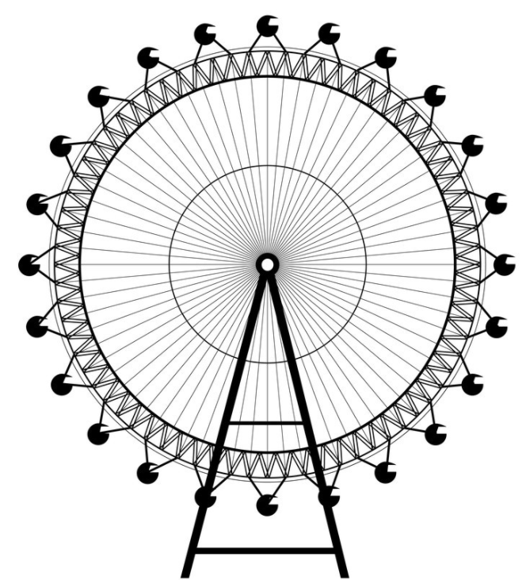
第五章 三角函数
5.2.2同角三角函数的基本关系
高中数学/人教A版/必修一

Slide 2
1
复习回顾
y
α的终边
·
P(x，y)
O
x

Slide 3
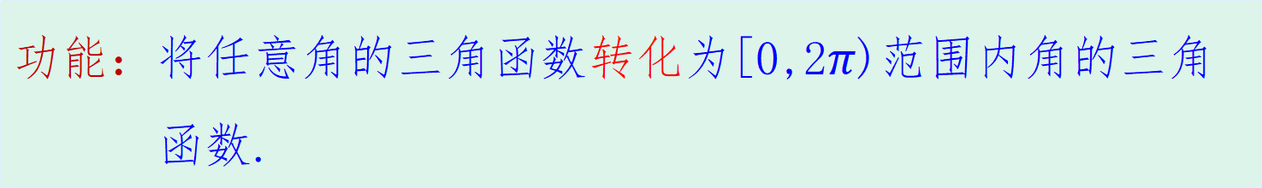
1
复习回顾
公式一
功能：将任意角的三角函数转化为[0,2$$π$$)范围内角的三角
函数.

Slide 4
2
同角三角函数的基本关系
如图，设α是一个任意角，它的终边与单位圆交于点P，那么，点P的横、纵坐标之间有什么内在联系？由此能得到什么结论？
y
x²+y²=1
P
1
α
x
O
x

Slide 5
2
同角三角函数的基本关系
上述关系反映了角α的正弦和余弦之间的内在联系，根据等式的特点，将它称为平方关系.
y
P
P
O
x
思考：当角α的终边在坐标轴上时，上述关系成立吗？

Slide 6
2
同角三角函数的基本关系
常见变形

Slide 7
2
同角三角函数的基本关系
根据三角函数定义,sinα，cosα，tanα满足什么关系？

Slide 8
2
同角三角函数的基本关系
常见变形

Slide 9
练一练
1. 是否存在同时满足下列三个条件的角α?
答案：不存在

Slide 10
练一练
答案：A

Slide 11
3
典型例题
例1.已知 ,求 的值.
解:因为
所以α是第三或第四象限角.
由 得

Slide 12
3
典型例题
例1.已知 ,求 的值.
(1)如果α是第三象限角,那么
从而
(2)如果α是第四象限角,那么

Slide 13
方法总结

Slide 14
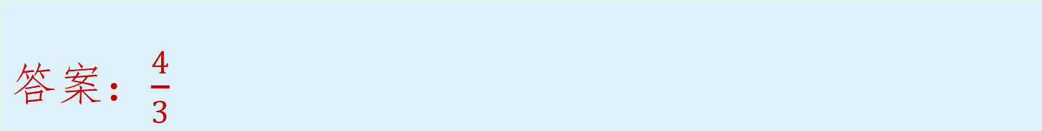
练一练
答案：$$\frac{4}{3}$$

Slide 15
练一练

Slide 16
3
典型例题
例2.求证：
所以原式成立.

Slide 17
3
典型例题
例2.求证：
证法二：
所以原式成立.

Slide 18
3
典型例题
方法总结

Slide 19
常用恒等式

Slide 20
练一练
答案：A

Slide 21
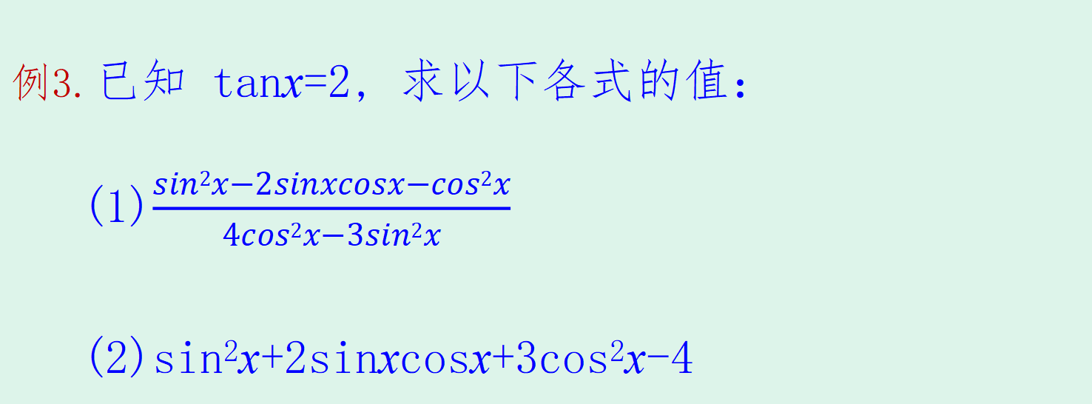
3
典型例题
例3.已知 tanx=2, 求以下各式的值：
(1)$$\frac{sin2x−2sinxcosx−cos2x}{4cos2x−3sin2x}$$
(2)sin²x+2sinxcosx+3cos²x-4

Slide 22
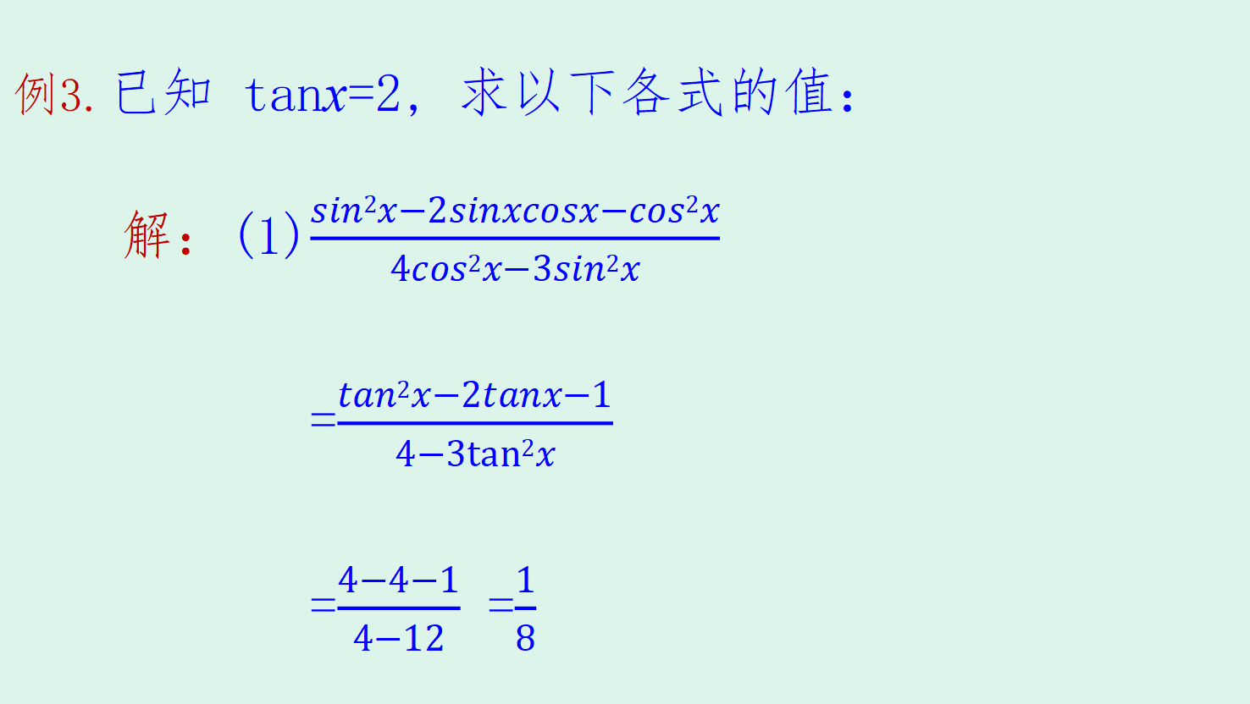
3
典型例题
例3.已知 tanx=2, 求以下各式的值：
解：(1)$$\frac{sin2x−2sinxcosx−cos2x}{4cos2x−3sin2x}$$
=$$\frac{tan2x−2tanx−1}{4−3tan2x}$$
=$$\frac{4−4−1}{4−12}$$ =$$\frac{1}{8}$$

Slide 23
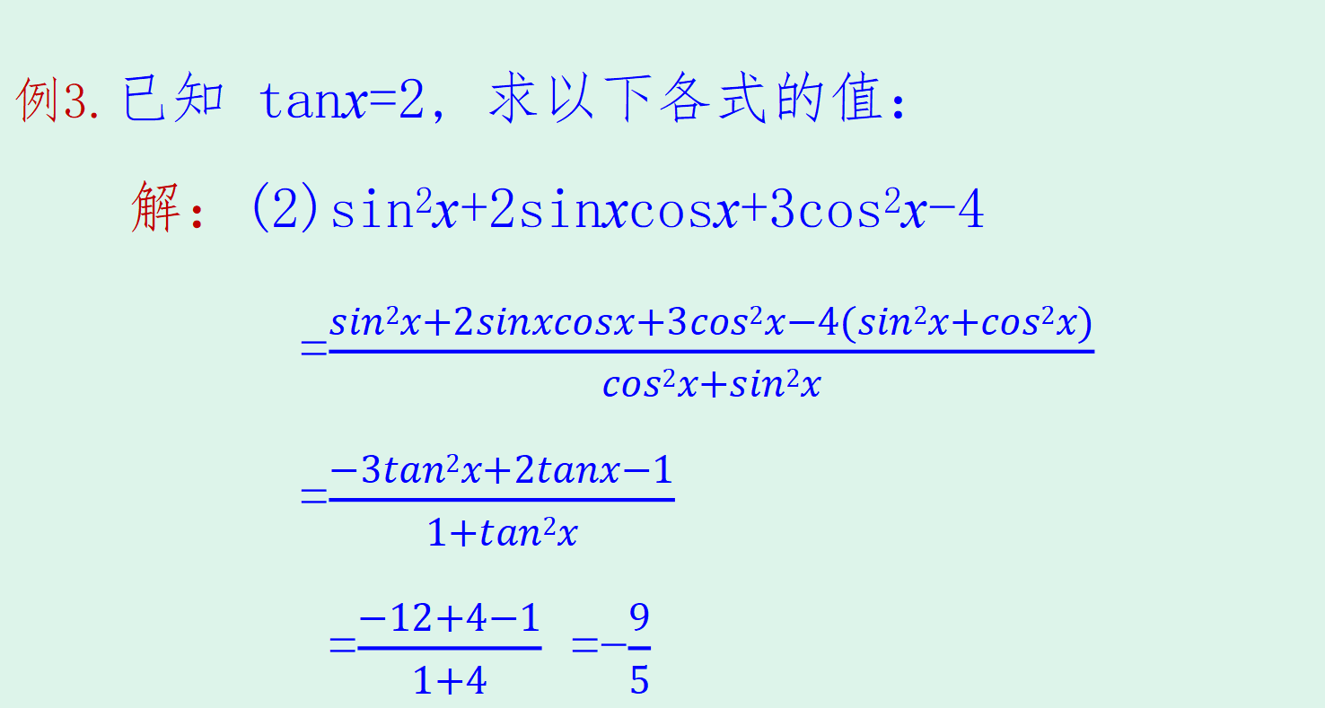
3
典型例题
例3.已知 tanx=2, 求以下各式的值：
解：(2)sin²x+2sinxcosx+3cos²x-4
=$$\frac{sin2x+2sinxcosx+3cos2x−4(sin2x+cos2x)}{cos2x+sin2x}$$
=$$\frac{−3tan2x+2tanx−1}{1+tan2x}$$
=$$\frac{−12+4−1}{1+4}$$ =-$$\frac{9}{5}$$

Slide 24
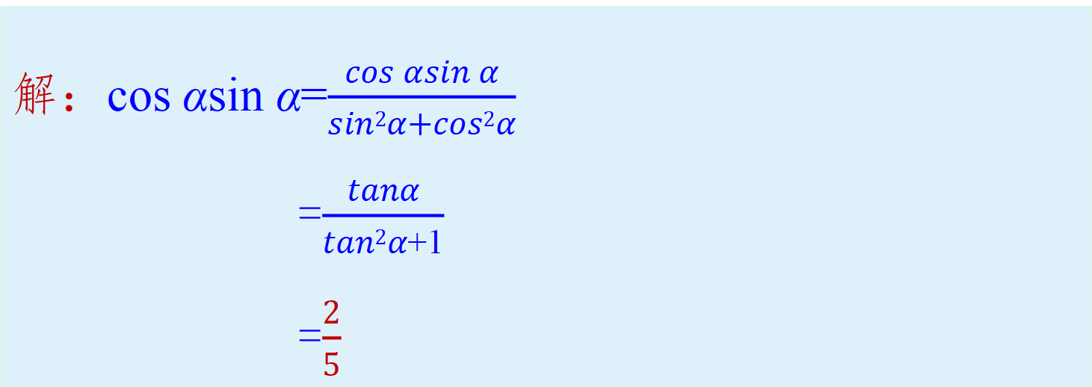
练一练
1. 已知 tan α＝2，求 cos αsin α 的值．
解：cos αsin α=$$\frac{cos αsin α}{sin2α+cos2α}$$
=$$\frac{tanα}{tan2α+1}$$
=$$\frac{2}{5}$$

Slide 25
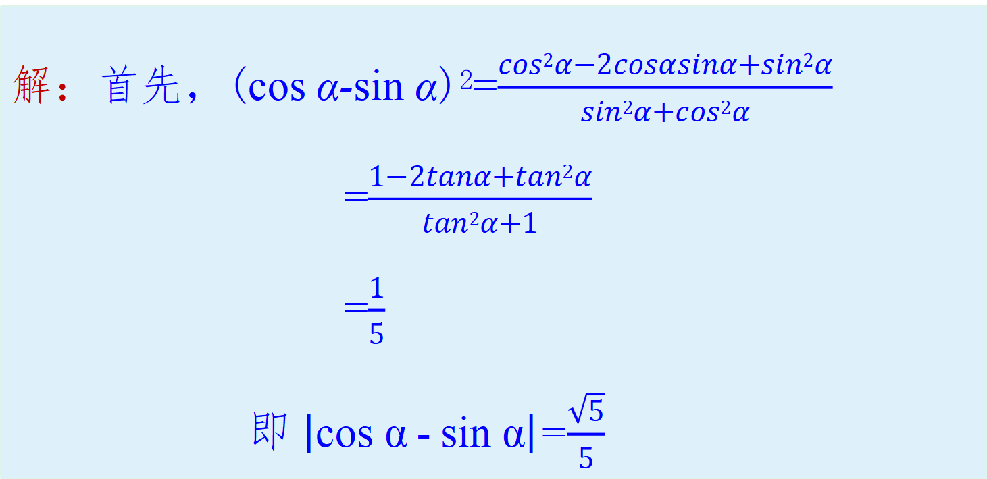
练一练
2. 已知tan α＝2，求 cos α - sin α 的值．
解：首先，(cos α-sin α)²=$$\frac{cos2α−2cosαsinα+sin2α}{sin2α+cos2α}$$
=$$\frac{1−2tanα+tan2α}{tan2α+1}$$
=$$\frac{1}{5}$$
即 $$\left|cos α−sin α\right|$$=$$\frac{\sqrt{5}}{5}$$

Slide 26
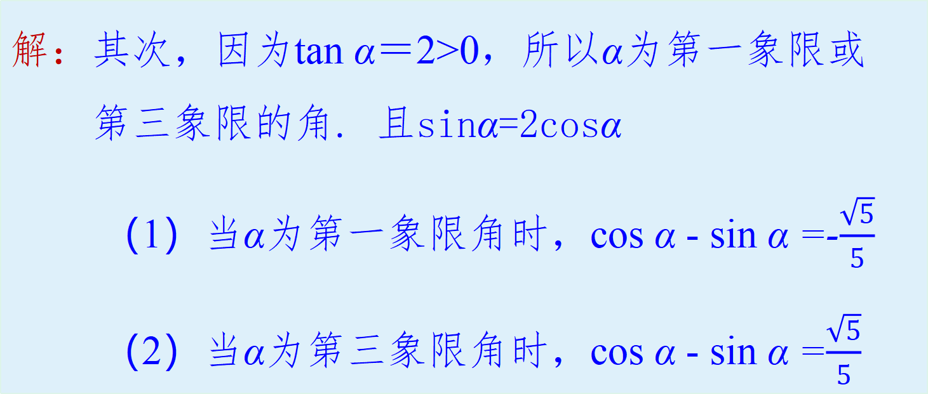
练一练
2. 已知tan α＝2，求 cos α - sin α 的值．
解：其次，因为tan α＝2>0，所以α为第一象限或
第三象限的角. 且sinα=2cosα
（1）当α为第一象限角时，cos α - sin α =-$$\frac{\sqrt{5}}{5}$$
（2）当α为第三象限角时，cos α - sin α =$$\frac{\sqrt{5}}{5}$$

Slide 27
课堂小结
一、本节课学习的新知识
同角三角函数的平方关系
同角三角函数的商数关系
三角恒等式的证明

Slide 28
课堂小结
二、本节课提升的核心素养
逻辑推理
数据分析
数学运算

Slide 29
课堂小结
三、本节课训练的数学思想方法
数形结合
分类讨论
方程思想
整体思想

Slide 30
01
基础作业： .
作业
02
能力作业： .
03
拓展延伸：（选做）

Slide 31
给授课教师的建议：
1. 素养篇与思维篇中的问题，建议以学生分析为主，由
学生思考、探究、讨论，得出解决方案，教师适时点
拨即可;
2. 原PPT上的“分析”文本框内容，仅供教师参考，上
课前建议删除，使问题解决的过程得以原生态呈现.
（本页可以删了！）

